Slide 1
SISTEMA INTELIGENTE BASADO EN MINERÍA DE OPINION Y APRENDIZAJE SUPERVISADO PARA DIAGNOSTICAR EL TIPO DE TRASTORNO DEPRESIVO
AUTOR
JOEL JOHN REGALADO MORALES
ASESOR
GLORIA HELENA CASTRO LEÓN
LIMA - PERÚ
2017

Slide 2
INTRODUCCIÓN
La depresión es un trastorno mental común, que incluye tristeza persistente o pérdida de interés o placer, pueden ser duraderos o persistentes en el tiempo
Existen pocos instrumentos validos clínicamente para diagnosticar la depresión, entre ellos tenemos a Escala Tetra-dimensional para el seguimiento de la depresión (EDT – Alonso Fernandez) y el Manual de Diagnóstico y Estadístico de los Trastornos Mentales
Uno de los principales problemas que afronta la psicología para el diagnóstico de la depresión es el impacto de la comorbilidad psiquiátrica

Slide 3
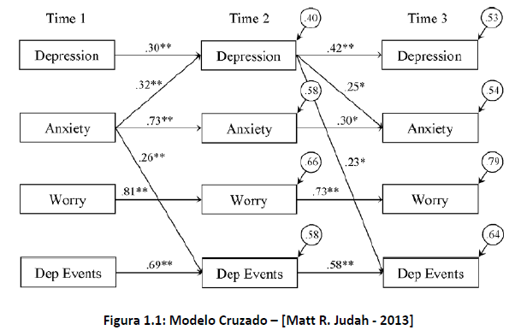
INTRODUCCIÓN
“Comorbilidad de la depresión mayor con otros trastornos mentales comunes en pacientes de atención primaria” (Enric Aragones,2008) y “THE PROSPECTIVE ROLE OF DEPRESSION, ANXIETY, AND WORRY IN STRESS GENERATION” , (Matt R. Judah, 2013)
2012, GE Healthcare realizo una encuesta para determinar el uso del internet como un medio de ayuda para fomentar un comportamiento saludable en las personas.
[Tung C, 2015] propuso una técnica de minería de textos [E3] y un modelo de advertencia de tendencia a la depresión impulsado por eventos para predecir la tendencia de la depresión de los bloggers

Slide 4
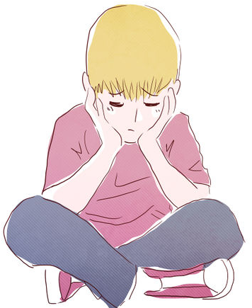
PROBLEMA
La depresión en adolescentes es una enfermedad que no suele ser identificada correctamente, lo que contribuye para que la depresión pase con frecuencia sin ser detectada.
Tipo de depresión
Poca experiencia y/o tendencias del médico
No se diagnostica correctamente
No se mencionan los sintomas
Paciente
Deterioro cognisivo

Slide 5
OBJETIVOS
OBJETIVO PRINCIPAL
Desarrollar un sistema inteligente aplicando el aprendizaje supervisado y el análisis de sentimientos en las redes sociales para resolver el problema del diagnóstico del trastorno depresivo, determinando el tipo de depresión dominante.
OBJETIVOS SECUNDARIOS
Obtener el conocimiento del experto referente al diagnóstico del trastorno depresivo.
Construir una base de conocimientos a partir de un conjunto de reglas que nos permita realizar el diagnóstico del trastorno depresivo.
Revisar los métodos y técnicas empleados para el diagnóstico de la depresión.
Validar y determinar la eficiencia del sistema desarrollado en comparación con el Cuestionario estructural tetra-dimensional para la depresión.

Slide 6
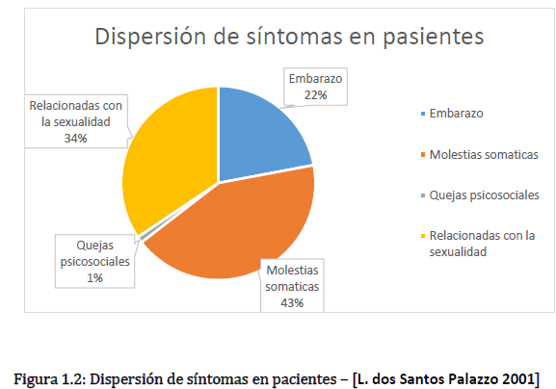
JUSTIFICACIÓN
Instituto Nacional de Salud Mental Honorio Delgado-Hideyo Noguchi, el 80% de los 334 casos de suicidios presentados en el país el año pasado tuvo su origen en problemas de ánimo y depresión.
En pacientes menores de 18 años, que fueron admitidos en el Hospital Nacional Cayetano Heredia por intento de suicidio, se diagnosticó trastorno depresivo mayor en el 91,7% y trastorno distímico en el 79,2%

Slide 7
ALCANCES
El sistema propuesto ayudara en el proceso de detección de la depresión determinando el tipo de trastorno depresivo que se padece y el porcentaje de su dominancia.
El sistema podrá ser utilizado por personal con/sin experiencia en el tema.
El sistema solo da como resultado el diagnóstico, más no el tratamiento o recomendación.
El sistema propondrá nuevas reglas de inferencia para mejorar el diagnóstico, pero esto solamente podrá ser actualizado por un psicólogo con experiencia.
En el análisis de sentimientos, solo se podrá tener acceso a la información de perfiles públicos y/o a perfiles con perfil privado previa autorización.

Slide 8

MARCO TEÓRICO
BIG DATA
Big Data se refieren a tratar grandes cantidades de datos heterogéneos. Esto requiere una serie de operaciones de procesamiento para lograr análisis eficientes.
El alcance general es ofrecer apoyo en el proceso de toma de decisiones.
Un desafío importante, además de los grandes volúmenes y velocidades de producción de alta velocidad, se eleva por la enorme heterogeneidad de tales datos.

Slide 9
MARCO TEÓRICO
Volumen
Se refiere a la cantidad de datos que una organización o un individuo recoge y/o genera
Velocidad
Se refiere a la velocidad a la que se generan y procesan los datos
Variedad
Se refiere al número de tipos de datos. Los avances tecnológicos permiten a las organizaciones generar diversos tipos de datos estructurados, semiestructurados y no estructurados.

Slide 10

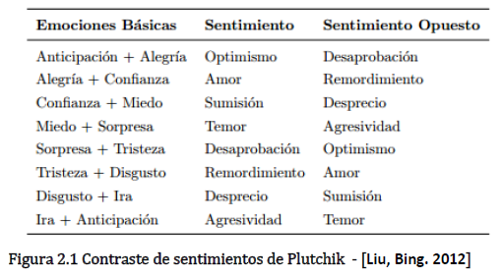
MARCO TEÓRICO
ANÁLISIS DE SENTIMIENTOS
Análisis de sentimiento (también conocido como minería de opinión) se refiere al uso de procesamiento de lenguaje natural, análisis de texto y lingüística computacional para identificar y extraer información subjetiva de unos recursos.

Slide 11

MARCO TEÓRICO
DEPRESIÓN
DEFINICIÓN: La depresión es un trastorno mental caracterizado fundamentalmente por humos depresivo, perdida de la capacidad de interesarse y disfrutar de las cosas
ETIOLOGÍA: trastorno de etiología no conocida.
FISIOPATOLOGÍA: Se ha formulado que distintas circunstancias de la naturaleza fisiológica pueden influir sobre los pacientes y, a través de la modificación del funcionalismo neurofisiológico y bioquímico, son capaces de determinar cambios que darán lugar a la manifestación de síntomas depresivos.
La presencia de un patrón distintivo de síntomas y signos
La respuesta a los tratamientos somáticos

Slide 12
MARCO TEÓRICO
Trastorno Depresivo Grave
Con período de al menos 2 semanas durante el que hay un estado de ánimo deprimido o una pérdida de interés o placer en casi todas las actividades. El trastorno depresivo mayor está asociado a una mortalidad alta. Los sujetos con trastorno depresivo mayor que mueren por suicidio llegan al 15 %.
El trastorno distímico
El trastorno distímico y el trastorno depresivo mayor se distinguen en base a la gravedad, la cronicidad y la persistencia. El estado de ánimo depresivo debe de estar presente la mayoría de días a lo largo de un periodo de 2 años.
El trastorno bipolar
El trastorno bipolar se caracteriza por cambios ciclicos en el estado de ánimo que van desde estados de ánimo muy elevado (por ejemplo, manía) a estados de ánimo muy bajo (por ejemplo, depresión).
Depresión posparto
La cual se diagnostica si una mujer que ha dado a luz recientemente sufre un episodio de depresión grave dentro del primer mes después del parto

Slide 13
MARCO TEÓRICO
Centro de Estudios Epidemiológicos Escala para la Depresión
Cuestionario de 20 preguntas que evalúa la frecuencia y la intensidad de los síntomas comunes de la depresión en los participantes, Las opciones de respuesta varían desde 0 = rara vez o ninguna (de menos de 1 día), hasta 3 = la mayoría o todo el tiempo (5-7 días)
Escala de ansiedad de auto evaluación de Zung
es una medida de autoinforme de 20 ítems que evalúa la incidencia y el grado de la sintomatología ansiosa con un enfoque en la fisiología ansiosa
Penn State Worry Questionnaire
evalúa la presencia de preocupación en varios dominios y tipos de eventos, La medida consiste en 16 auto-reporte Likert, escala de los elementos que van desde 1 (No típico de mí) a 5 (Muy típico de mí)
Negative Life Events Questionnaire
El NLEQ es una medida de auto-reporte de eventos estresantes en varios dominios, tales como trabajo, escuela y amistades, y está diseñado para ser usado con estudiantes de pregrado. La NLEQ contiene una combinación de elementos de escala dicotómica y Likert

Slide 14
REFERENCIAS BIBLIOGRÁFICAS
[1] Prevalencia y Factores asociados con el episodio depresivo en adolescentes de la población urbana de tres ciudades en la sierra peruana 2003, INSM HD – HN 2013, Lima-Perú
[2] World Health Organization and Columbia University. Group Interpersonal Therapy (IPT) for Depression (WHO generic field-trial version 1.0). Geneva, WHO, 2016.
[3] Mufson Laura, Pollack, Moreau, Myrna, INTERPERSONAL PSYCHOTHERAPY FOR DEPRESSED ADOLESCENTS, The Guilfor Press 2004
[4] APA, Manual Diagnostico y Estadístico de los Trastorno Mentales 5ta edición, Editorial Médica Panamericana, (2014), Madrid-España.
[5] Dmytro Karamshuk, Frances Shaw: Bridging big data and qualitative methods in the social sciences: A case study of Twitter responses to high profile deaths by

Slide 15
REFERENCIAS BIBLIOGRÁFICAS
[6] MIT Technology Review: La tecnología podría diagnosticar enfermedades mentales de forma objetiva Fecha de visita: (28/05/2017), https://www.technologyreview.es/s/5198/la-tecnologia-podria-diagnosticar-enfermedades-mentales-de-forma-objetiva
[8] Franciso Alonso Fernandez: Cuestionario Estructural Tetradimensional para la Depresión, TEA Publicaciones de Psicología Aplicada 2011.
[9] Tung C, Lu W. Analyzing depression tendency of web posts using an event-driven depression tendency warning model. Artif Intell Med (2015), http://dx.doi.org/10.1016/j.artmed.2015.10.003
[10]Organización Mundial de Salud : http://www.who.int/mediacentre/factsheets/fs369/es/ visitada 07/06/2017
[11]Liu, Bing. 2012. Sentiment analysis and opinion mining. Synthesis Lectures on Human Language Technologies, 5(1):1-167.

Slide 16
REFERENCIAS BIBLIOGRÁFICAS
[12]Matt R. Judah, DeMond M. “THE PROSPECTIVE ROLE OF DEPRESSION, ANXIETY, AND WORRY IN STRESS GENERATION” Journal of Social and Clinical Psychology, Vol. 32, No. 4, 2013, pp. 381-399
[13] School of Computer Sciences, Big data: Dimensions, evolution, impacts, and challenges, 2017
[14] Instituto Nacional de Salud Mental. Estudio Epidemiológico de Salud Mental en Lima Metropolitana y Callao Replicación 2012. Informe General.Anales de Salud Mental Vol. XXIX. Año 2013, Suplemento 1. Lima
[15] Barnet B, Liu J, Devoe M. Double jeopardy: depressive symptoms and rapid subsequent pregnancy in adolescent mothers. Arch Pediatr Adolesc Med 2008;162(3):246-52.
[16] Resolucion Ministerial Nº 422-2005/MINSA 2006: Guías de Practica Clínica en salud mental y Psiquiatría
[17] L. dos Santos Palazzo 2001 Depresión en la adolescencia en centros de atención primaria: importancia de un problema oculto en salud colectiva
[18] Daniel Jurafsky and Christopher D. Manning. Natural Language Processing Course. Stanford University, 2012.

